Slide 1
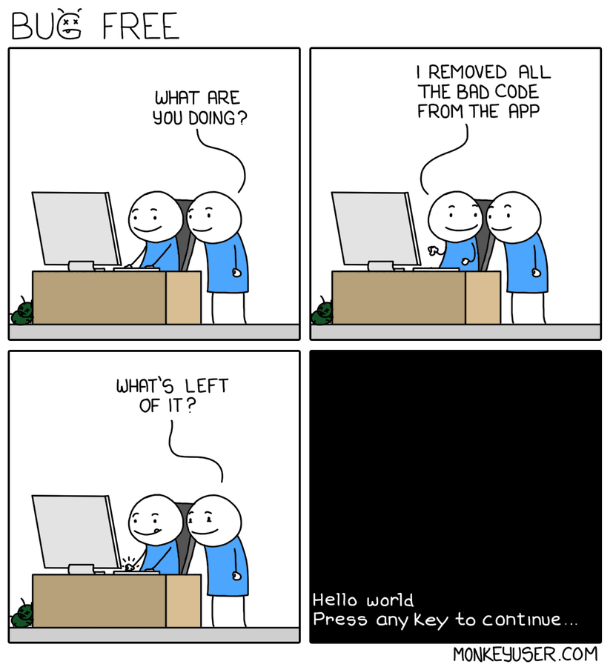

Ex29 – WPF and MVVM 3
WPF – MVVM
Databinding
Master/detail
Status i uge 47 (efter 10 uger)
Ønsker fra jer
Se i krystalkuglen for resten af 1. semester

Slide 2
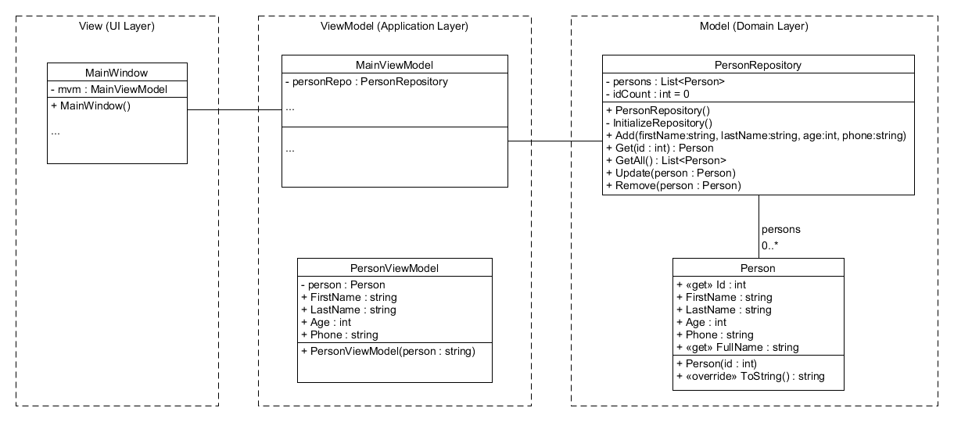
Fra tidligere opgave
WPF – XAML – MVVM (ListBox, databinding til lister)

Slide 3
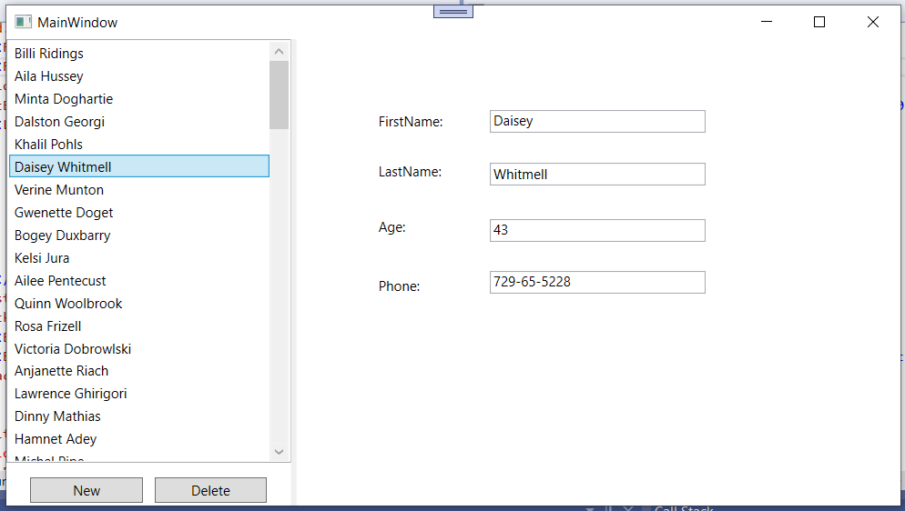
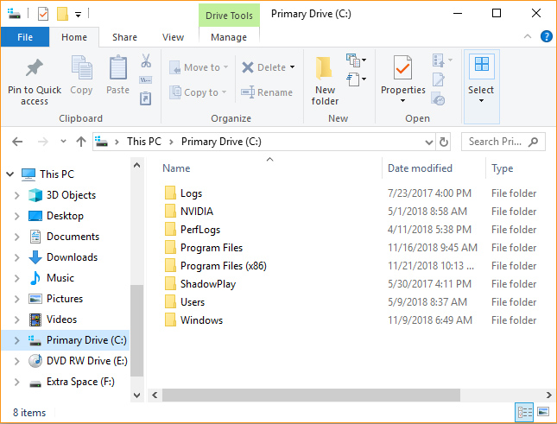
Fra tidligere opgave Master-Detail mønstret
Master
Detail
Detail
En-til-”mange”
Master

Slide 4
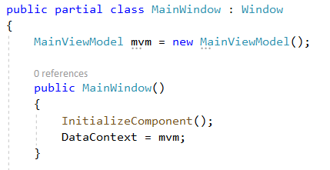
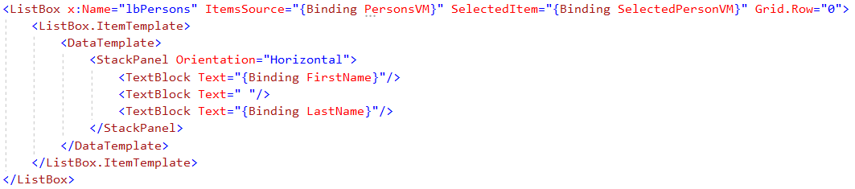
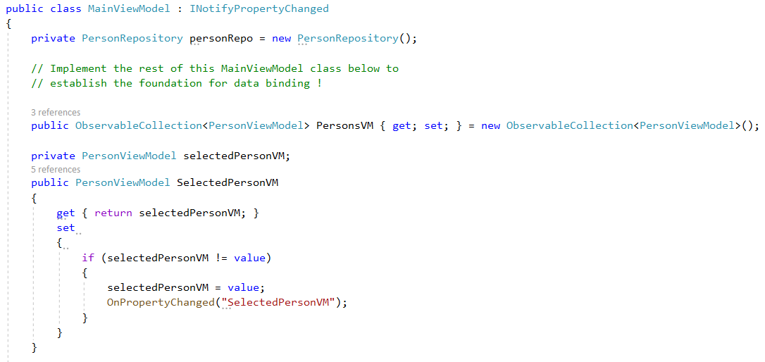
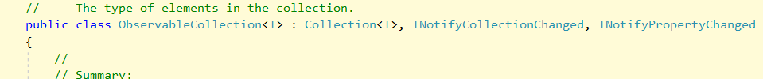
Fra tidligere opgave Databinding
XAML
MainViewModel

Slide 5
Hvad skal I lave i dag?
Fortsæt, hvor I slap i Ex27/Ex28
ListBox-kontrol mm.
Databinding til en liste
Selection
Master/detail-mønster
Indsæt i og slet fra en ListBox
ObservableCollection
Bagefter arbejd videre med selvvalgt use case fra Tusindfryd

Slide 6

Status i uge 47

Slide 7
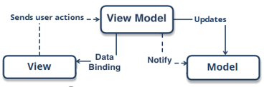
BYGGESTEN …
Domæne-model
Arkitektur
Lagdeling
UI
Application
Domain
Views
ViewModels
Models
MainWindow
Databinding
ViewModel
Model
ViewModel
Model
Dialog
Model
Model
Console
Controller
Repository
Principper
Mønstre
TIL AT DESIGNE OG KODE ET IT-SYSTEM
Adaptiv løsning (”coding for change”)
Persistens
Notes:
Status i uge 47

Slide 8
Repetitionsønsker fra jer
C#-klasser
Basal kode/funktioner (datatyper, variable, sætninger, metoder, …)
Abstract (også for metoder)
Datatyper:
Array
Char
List<T> (hvordan klassen virker)
Control flow:
Exceptions
Loops
Persistens:
StreamWriter
Principper/mønstre:
GRASP (herunder Controller)
Repository
Notes:
Dækkes i ugens workshop, i efterfølgende opgaver samt intro/opsummering

Slide 9
Krystalkuglen
Uge 47: Workshop i programmering og design
Uge 47-48: Håndtere afhængigheder og lav kobling:
Observer Pattern
Delegates, events
Der repeteres abstrakte klasser og interfaces
Uge 49: LinkedList:
Implementering af egen liste-datatype med indlejret liste-datastruktur
Uge 50:
Extension-metoder og Lambda-udtryk
Uge 51: Afslutning på Getting Real
Desuden skal I lave og udføre jeres egen multiple choice test

Slide 10
Plan for i dag
08:15 – 08:30 | Introduktion
08:30 – 08:45 | Øvelse 1 - Terminologi
08:45 – 09:45 | Øvelse 2 – Databinding (Ex27 og Ex28)
09:45 – 10:00 | Pause
10:00 – 11:00 | Øvelse 3 – Tusindfryd og MVVM
11:00 – 11:30 | Opsummering

Slide 11
Dagens opgave
Gennemgang af dagens opgave
Spørgsmål til opgaven

Slide 12
Sæt i gang!
Kom til os, hvis I har spørgsmål
Sæt i gang med dagens opgave

Slide 13
Præsentation
11:00 → 11:10
Forbered:
”Hvordan skal vi præsentere dagens arbejde?”
”Hvem bliver tilbage?”
11:10 → 11:25
Præsentationsrunde efter ”tre til te”
11:25 → 11:30
Videndeling
”Hvordan er de andre nået i mål?”
”Kan vi selv benytte noget af det vi har set?”
”Nogen vi skal kontakte?”

Slide 14
Næste gang: Ex30-Workshop
Workshop i programmering og design (med forplejning)

